Slide 1
9.3.2 أطاحة المطرقة 2
IAAF CECS Level I

Slide 2
التسلسل الكامل للحركة
المرجحات
الدوران الأول
الدوران الثاني
الدوران الثالث
الرمي
الإعداد
بناء القوة
الرمي
ينقسم تكنيك إطاحة المطرقة إلى المراحل لتالية:
الإعداد
بناء القوة - متضمنة 3-4 دورانات
الرمي
IAAF CECS Level I Coaching Theory
8.3.2 / 2

Slide 3
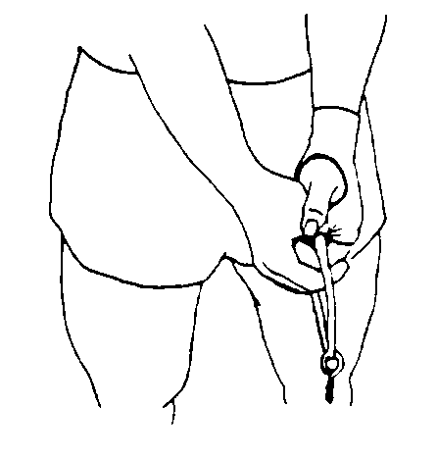
مسكة المطرقة
الأهداف
مقاومة السحب و التأكد من الإتجاه الصحيح للرمي .
الخصائص الفنية
يحمل لاعب الرمي الأيمن مقبض المطرقة باليد اليسرى .
يوضع المقبض على الجزء الأوسط للأصابع .
تغطي اليد اليمنى اليد اليسرى .
تغلق القبضة بوضع الإبهامين عكس بعضهما البعض أو بالاحتفاظ بهما متوازيان
القبضة تكون قوية و لكن بإسترخاء.
Strüder H. et al.: Track & Field 2016 Track & Field
IAAF CECS Level I Coaching Theory
8.3.2 / 3

Slide 4
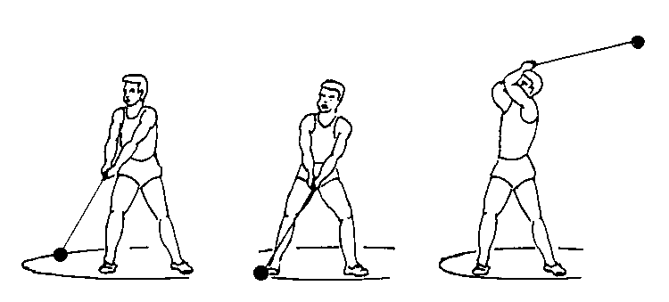
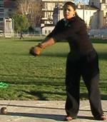
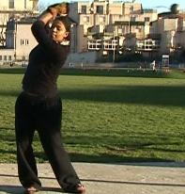
مرحلة المرجحات - وضع البداية
الأهداف
بداية تزايد السرعة للمطرقة
الخصائص الفنية
طرق لبداية الدوانات
توضع المطرقة على الأرض خلف الجانب
الأيمن للاعب و سحبها إلى اليسار و لأعلى .
تبدأ المرجحات بحركة بندولية للمطرقة بين و بجانب رجلين الرامي
IAAF CECS Level I Coaching Theory
8.3.2 / 4

Slide 5
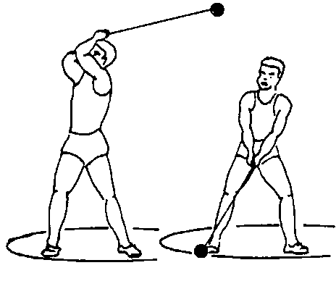
مرحلة المرجحات
الأهداف
زيادة سرعة المطرقة و الإعداد للدوران الأول
الخصائص الفنية
تكون القدمين متباعدين بمسافة أكبر قليلاً من عرض الكتفين و الجذع عمودي
ينتقل وزن الجسم بوضوح إلى الإتجاه المقابل لمسار المطرقة .
يلف الجذع للجانب الأيمن عندما تصل المطرقة لأعلى نقطة
فى مسارها (أنظر من خلال شباك مكون من الذراعين ) .
أدنى نقطة فى مسار المطرقة تكون أمام القدم اليمنى
أداء من 2-3 مرجحات تمهيدية بحيث تكون أفقية و كبيرة
تتزايد السرعة تدريجياً من مرجحة إلى أخرى
IAAF CECS Level I Coaching Theory
8.3.2 / 5

Slide 6
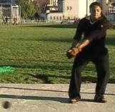
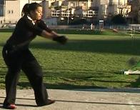
مرحلة بناء القوة - الإنتقال
للدوران الأول
الأهداف
ربط المرجحات بالدوران الأول
تزايد سرعة الرامي و المطرقة
الخصائص الفنية
الركبتان منثنيتان و الجذع مستقيماً و الذراعان على كامل إمتدادها
تبدأ حركة القدمين عندما تصل المطرقة لأدنى نقطة فى المسار الخاص بها
يكون الدوران على كعب القدم اليسرى و الدفع يكون من القدم اليمنى و يجب أن تركز العينين على المطرقة
يلف الجانب الأيمن بنشاط حول الجانب الأيسر الثابت
IAAF CECS Level I Coaching Theory
8.3.2 / 6

Slide 7
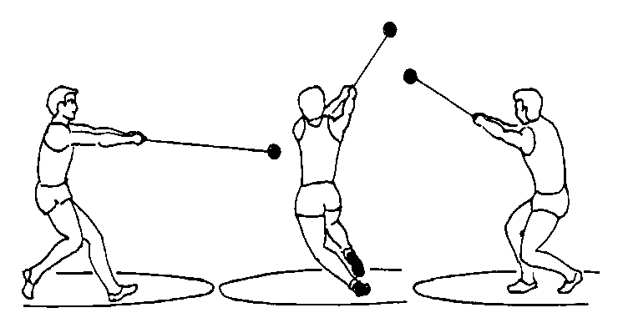
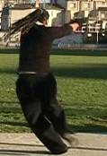
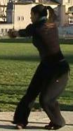
الدوران الأول
الأهداف
تحسين التوتر ( خلال الإرتكاز الفردى )
وتزايد سرعة المطرقة خلال الإرتكاز المزدوج
الخصائص الفنية
يؤدى الدوران على الكعب – مشط :
الدوران على كعب القدم اليسرى و الدفع يكون من القدم اليمنى
إنتقل من الكعب إلى مشط القدم اليسرى ( على الحافة الخارجية للحذاء )
واصل الدوران بسرعة على مشط القدم اليسرى .
حركة دوران بقدم الرجل اليمنى قريبة و منخفضة حول القدم اليسرى
ضع القدم اليمنى على الأرض بسرعة و برفق
8.3.2 / 7

Slide 8
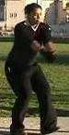
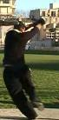
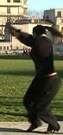
مرحلة بناء القوة الدوران الثاني
الأهداف
تحسين التوتر ( خلال الإرتكاز الفردي ) و تزايد سرعة
المطرقة ( خلال الإرتكاز المزدوج )
الخصائص الفنية
يؤدى الدوران على الكعب – المشط (1/3 الدوران على
الكعب و 2/3 الدوران على المشط ).
وزن الجسم يكون على الرجل اليسرى و التي تبقى منثنية .
يبقى الجسم بوضوح عكس إتجاه المطرقة .
كلا من محور الكتفين و الذراعين تكون على شكل مثلث
يتحرك الحوض أمام الكتف خلال لمس القدم اليمنى للأرض مسبباً الشد و محدثاً التوتر .
8.3.2 / 8

Slide 9
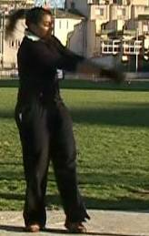
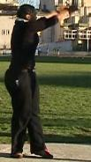
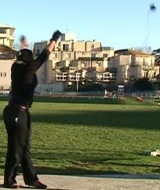
مرحلة الرمي
الأهداف
تحويل السرعة من الرامي إلى المطرقة .
الخصائص الفنية
تمتد الرجلين بسرعة عندما تصل المطرقة لأدنى نقطة في مسارها .
الدفع بالقدم و الرجل اليمنى بفاعلية
و دوران الفخد الأيمن للأمام .
يثبت الجانب الأيسر عندما يتحه محور
الحوض إلى مقطع الرمي
تتحرك الذراعين لأعلى و لليسار على
شكل حركة السوط .
يتم رمي المطرقة عندما يتجه محور الكتف إلى مقطع الرمي .
IAAF CECS Level I Coaching Theory
8.3.2 / 9

Slide 10
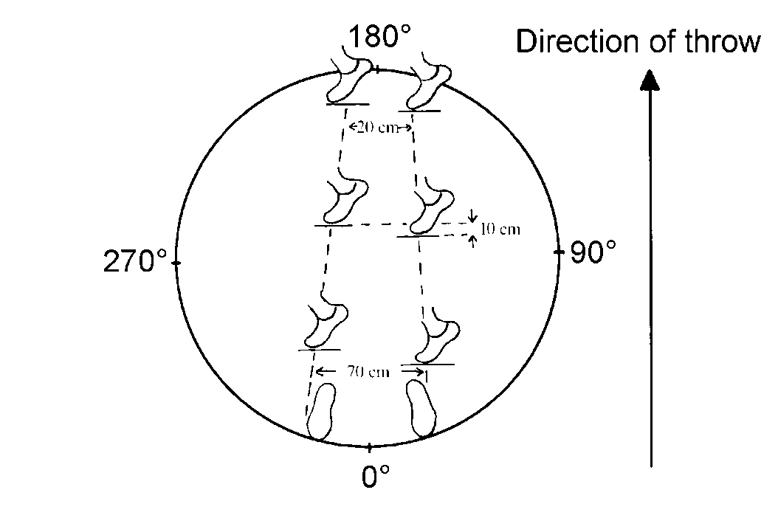
وضع القدمين
الأهداف
الوصول لوضع جسم صحيح لتزايد السرعة .
الخصائص الفنية
مرجحات تمهيدية مع تباعد القدمين لمسافة أكبر من عرض الكتفين ( تقريباً 70 سم)
تباعد القدمين يقل من دوران لآخر
تدور القدمين بحوالي 10 سم .
تتجه القدمين لليمين بعد دوران واحد ( بين 220 – 280 ).
IAAF CECS Level I Coaching Theory
8.3.2 / 10

Slide 11
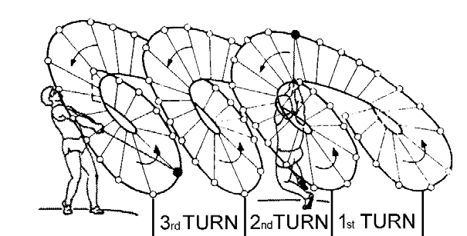
مسار المطرقة
اتجاه الرمي
الأهـــــــداف
أداء وضع صحيح لأعلى وأدني نقطة في مسار المطرقة
الخصــــــائص الفنـــــية
من دوران لآخر:
يصبح المسار أكثر ارتفاعا.
تتحرك أدني نقطة نحو المركز عند مؤخرة الدائرة.
تتحرك أعلي نقطة إلي المركز عند مقدمة الدائرة.
IAAF CECS Level I Coaching Theory
8.3.2 / 11

